Slide 1
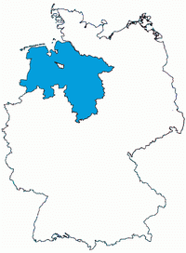
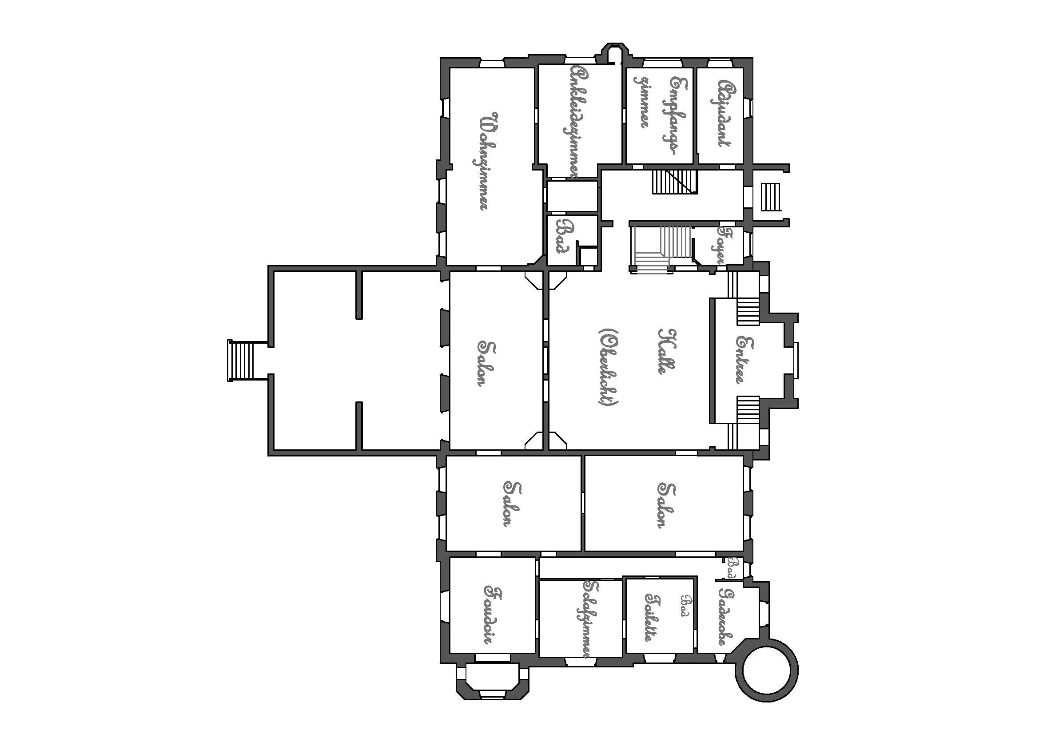
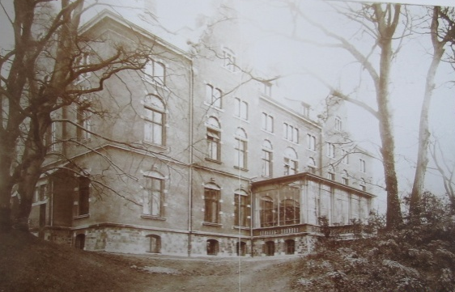
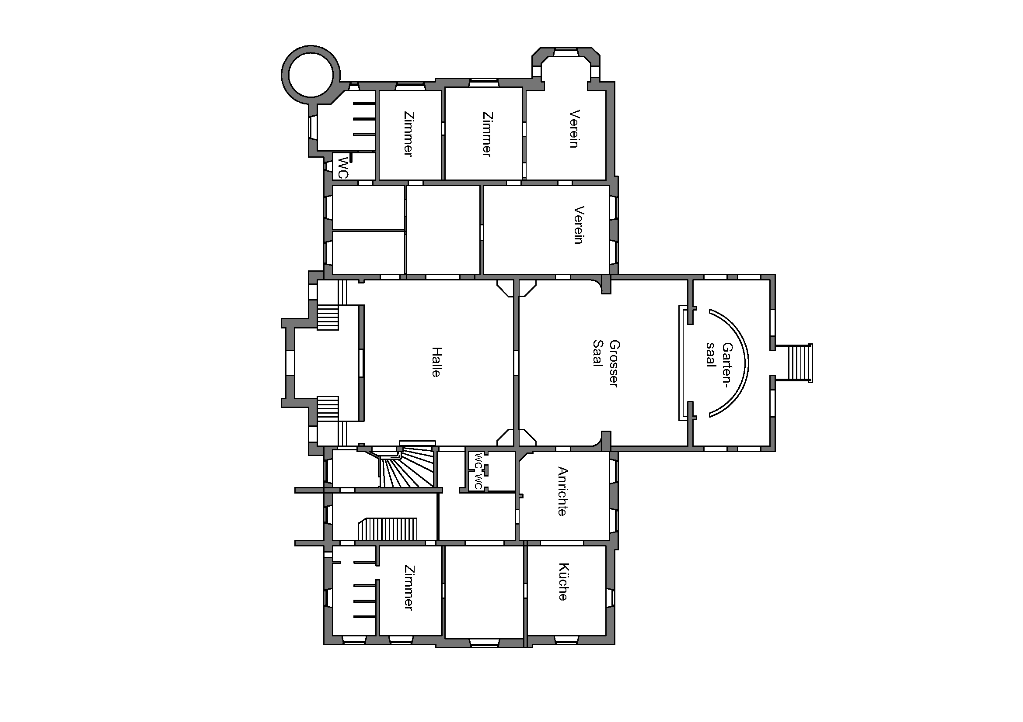
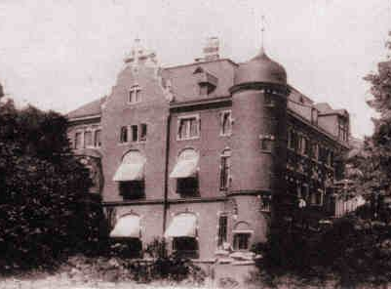
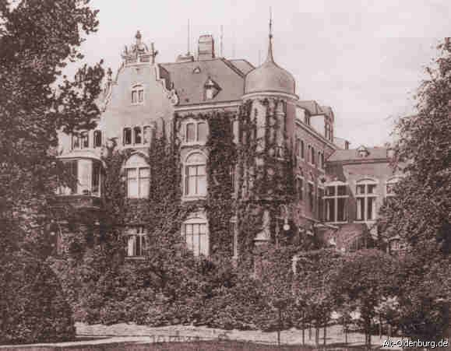
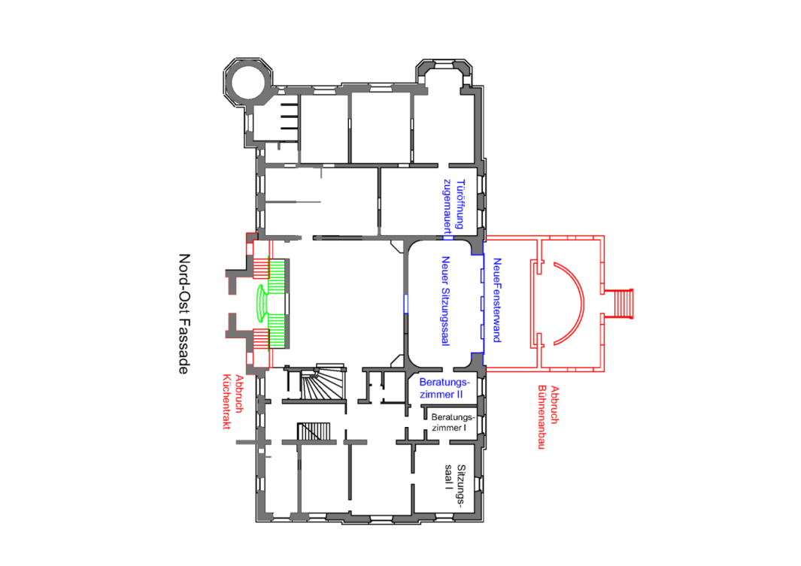
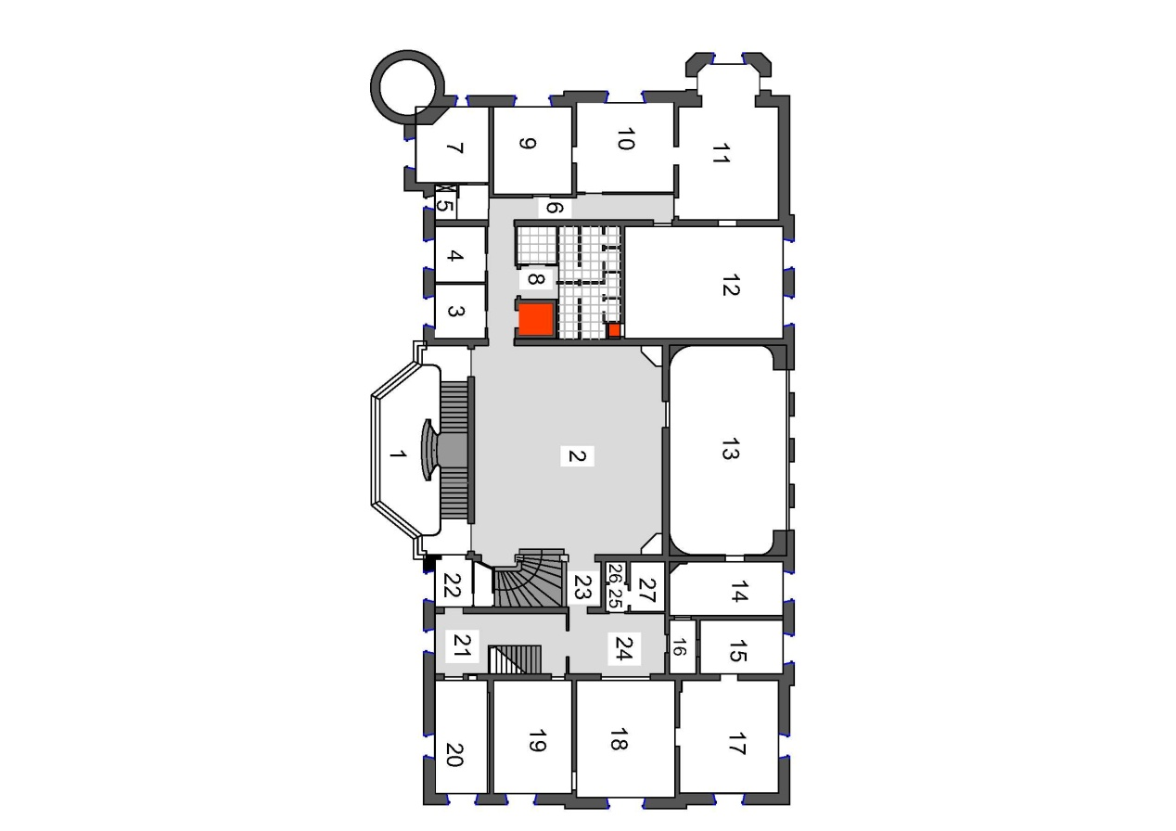
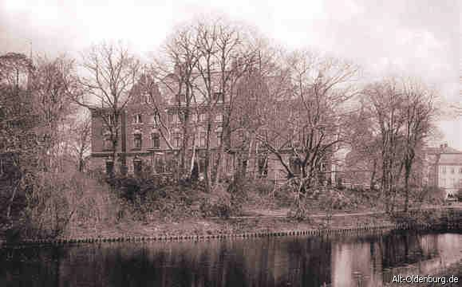
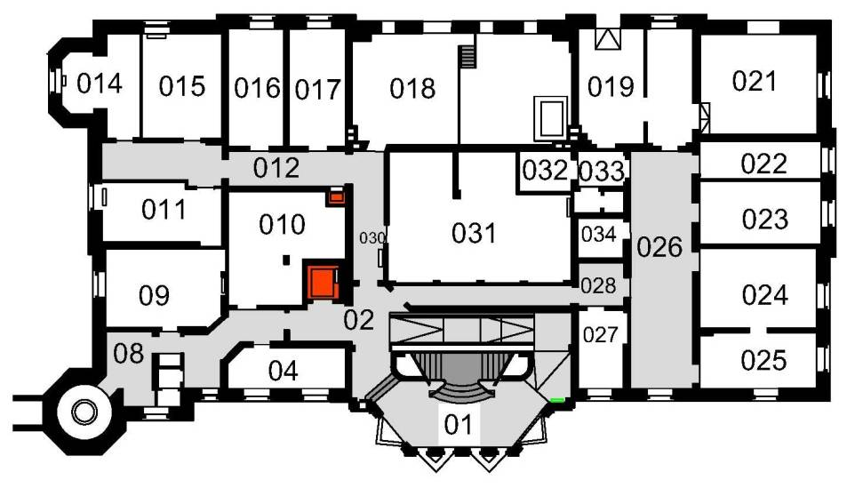
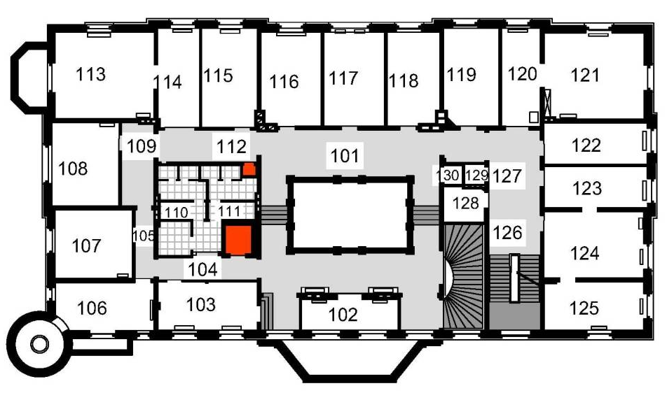
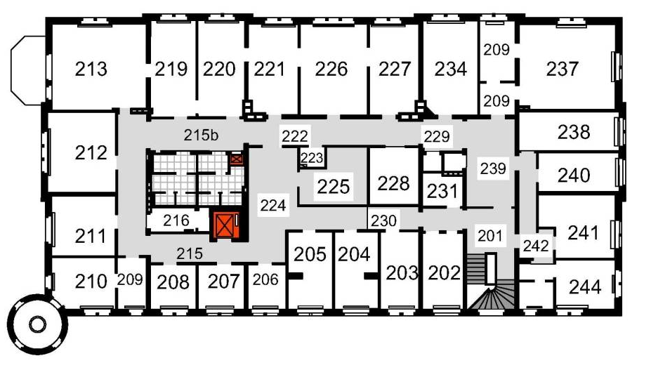
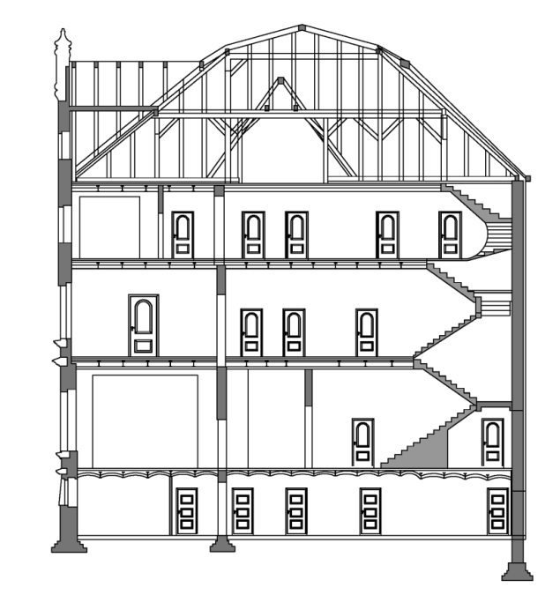
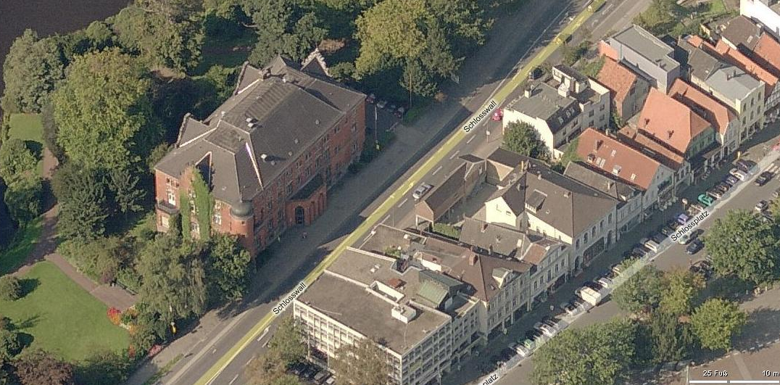
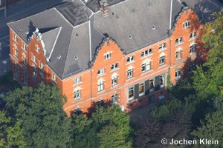
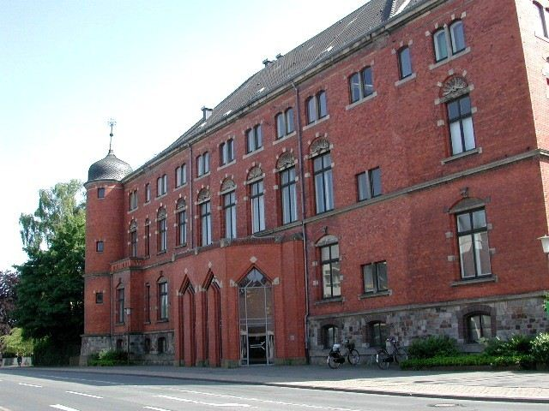
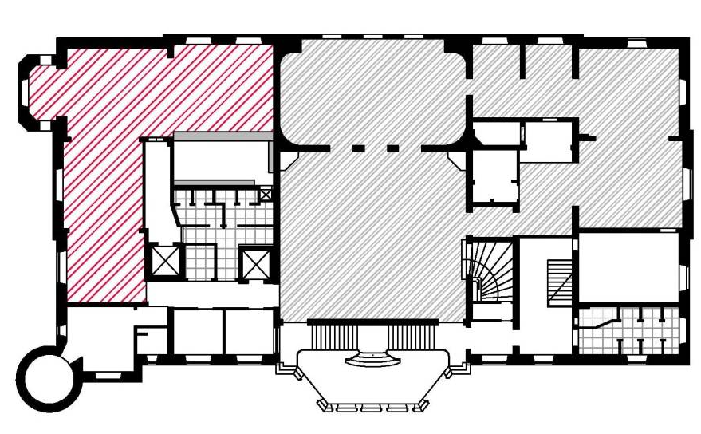
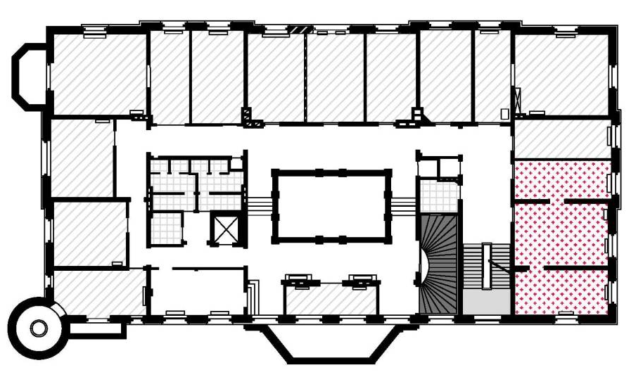
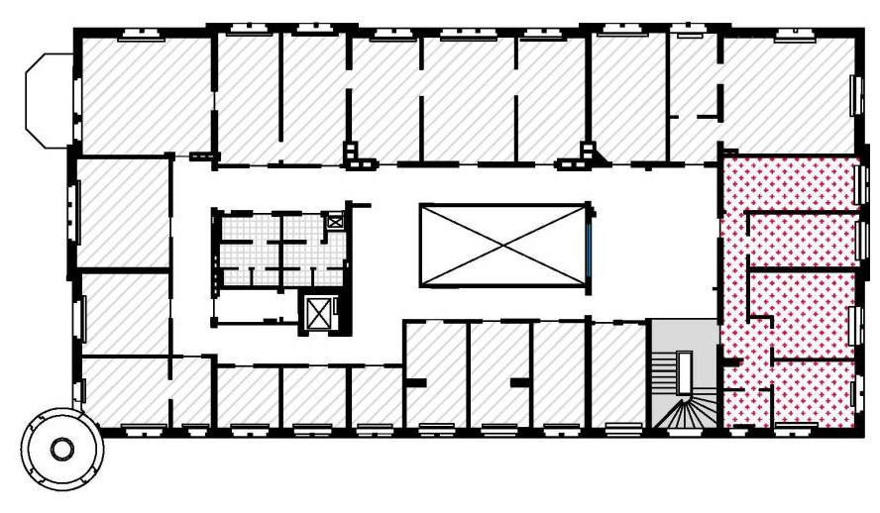


BEWERTUNG DES UMBAUPOTENZIALS DES
E-A-PALAIS ANHAND EINER KONSTRUKTIVEN
ANALYSE DER BAUSUBSTANZ SOWIE DER
PLANUNG KONKRETER UMBAU-UND
SANIERUNGSMAβNAHMEN.
El edificio objeto de estudio en este proyecto es un palacio “Elisabeth-Anna-Palais” construido en 1894. Hoy en día se encuentran en él los juzgados. Éste se encuentra en el corazón de Oldenburg una pequeña e idílica ciudad en la región Niedersachsen al noroeste de Alemania.
Rückbaumaβnahme.
1894
Bestandsituazion
1945
1965
Un análisis histórico del edificio ha sido la base para el estudio de éste. Tras conocer sus reformas y cambios de uso desde 1894 hasta hoy se ha procedido al análisis constructivo y estático enfocado principalmente a la busqueda del porqué de las múltiples patologias existentes.
In der Bachelorarbeit “ Bewertung des Umbaupotenzials des Elisabeth-Anna-Palais anhand einer konstruktiven Analyse der Bausubstanz sowie der Planung konkreter Umbau- und Sanierungsmaßnahmen “ wird eine konstruktive Studie der Bausubstanz in Hinblick auf eine spätere Umnutzung des denkmalgeschützten Gebäudes erstellt. Vorgeschlagen werden Umbau- und Sanierungsmaßnahmen zur Bauwerksertüchtigung einschließlich der Beseitigung energetischer Schwachstellen.
ALEMANIA OLDENBURG (OLDB) . NIEDERSACHSEN
Proyecto Final de Grado en Ingeniería de Edificación modalidad de intercambio académico curso 2010-011
Bestandsanalyse.
Treppen:
Dachgeschoss:
Umnutzungsvorschlag.
Sein Äußeres Bild am Schlosspark und seine Räumlichkeiten sind eine perfekte Kombination für ein „Kunst-Kultur Palais“ in dem Künstler und Designer seine Werke ausstellen und verkaufen könnten. Jeder könnte sich dort von Ihnen inspirieren lassen und an den verschiedenen Kursen, Seminare und Aktivitäten des Kultur-programs teilnehmen. Ich habe ein System erstellt mit dem die Universität , Kunstschulen wie z.B. Klex , Schulen und Kindergärten, Altersheime, Künstler Vereine, Textilfirmen, und Geschäfte aus Oldenburg kooperieren könnten. Das Konzept basiert auf die Ermöglichung junger und talentierter Künstler aller Art (Mode- und Textildesigner, Maler, usw.) einer Chance sich an die Öffentlichkeit zu präsentieren. Konzept: „Elisabeth - Anna – Kunst - Palais “
Alumno: ILONA CLAUDIA LLISTERRI GLÜCK
tutor destino: DAGMAR VOSMANN/ H. DEYKE
tutor ETSGE: ANDREA SALANDIN
Notes:
1
1

